Slide 1
리눅스 튜터링

Slide 2
03. WSL 설치하기

Slide 3
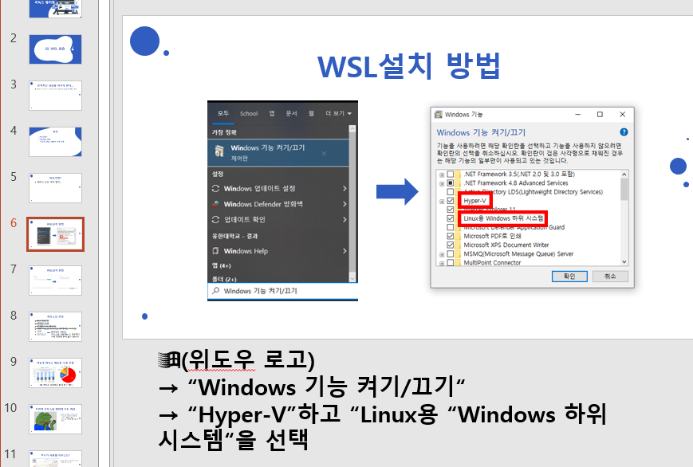
본격적인 실습을 하기에 앞서…
명령어 같은건 사진과 같이 슬라이드 넘어에 숨겨둘 것입니다.
복사&붙여넣기 할 일 있을 때 참고 하세요.

Slide 4
목차
Windows Terminal 설치
Ubuntu 설치
WSL 설치
WSL2로 리눅스 커널 업데이트
Ubuntu 실행
Ubuntu 설정

Slide 5
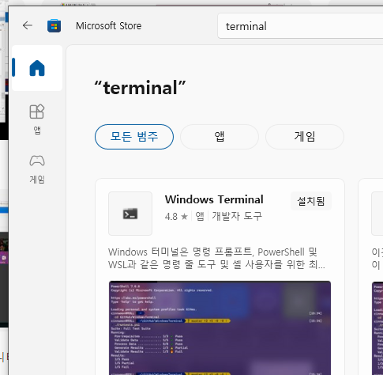
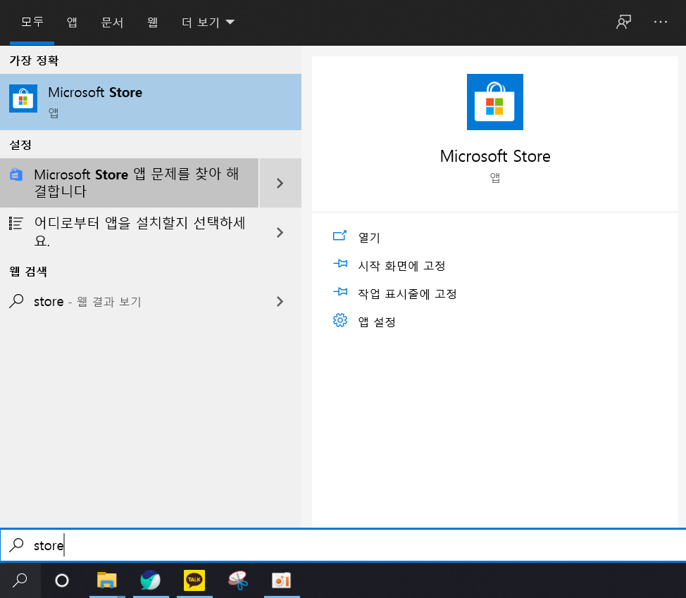
Windows Terminal 설치
ÿ(위도우 로고) → “store“ → “terminal”검색

Slide 6
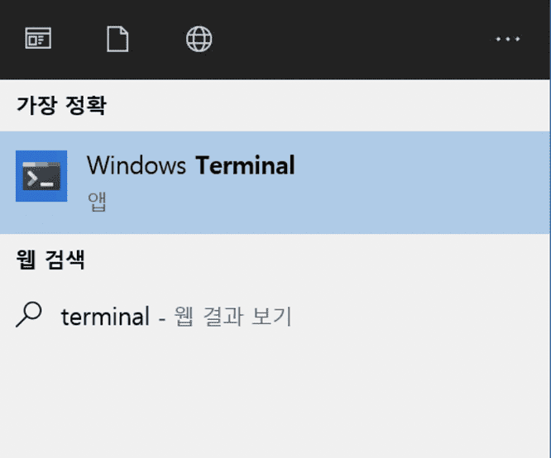
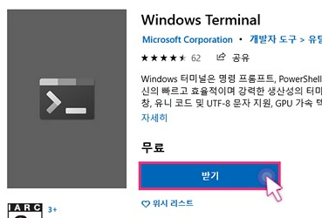
Windows Terminal 설치

Slide 7
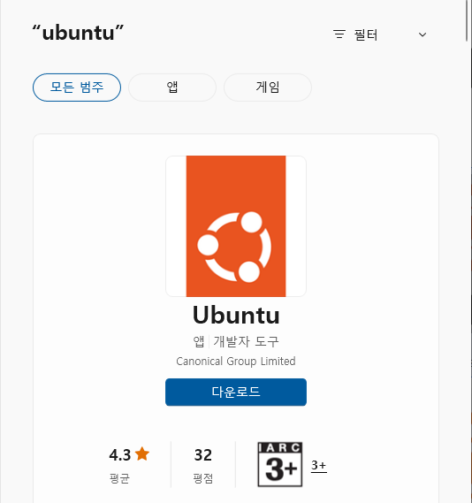
Ubuntu 설치
ÿ(위도우 로고) → “store“ → “ubuntu”검색

Slide 8
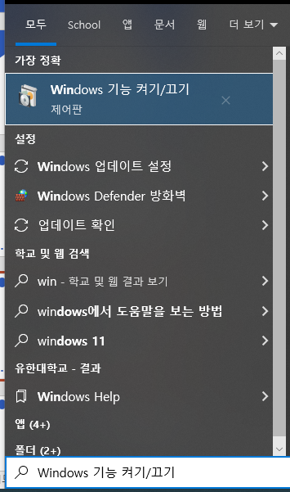
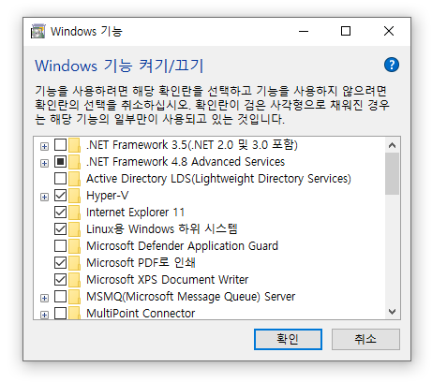
WSL 설치 (Linux용 Windows 하위 시스템 & 가상머신 플랫폼 적용)
ÿ(위도우 로고) → “Windows 기능 켜기/끄기“ → “Hyper-V”하고 “Linux용 “Windows 하위 시스템“을 선택

Slide 9
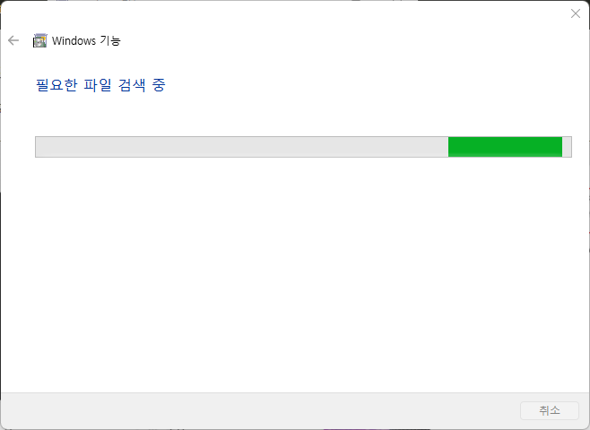
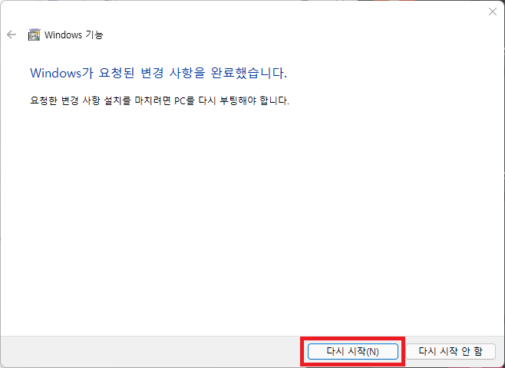
WSL 설치

Slide 10
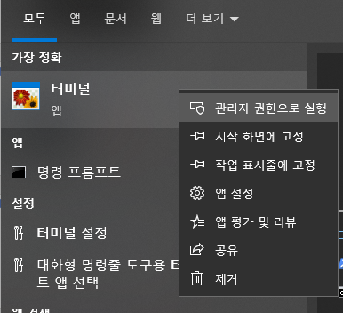
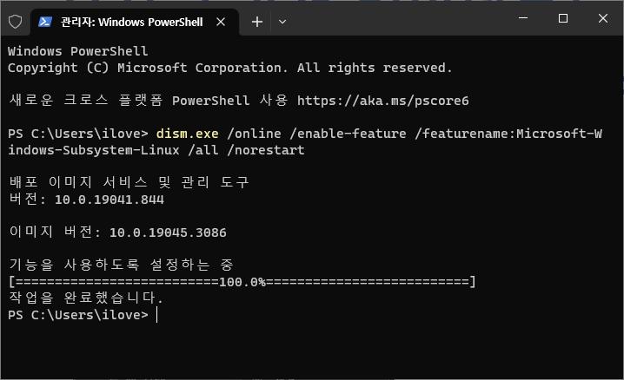
혹시 몰라서 터미널로도 Linux용 Windows 하위 시스템 적용
ÿ(위도우 로고) → 터미널을 관리자 권한으로 실행 → dism.exe /online /enable-feature /featurename:Microsoft-Windows-Subsystem-Linux /all /norestart

Slide 11
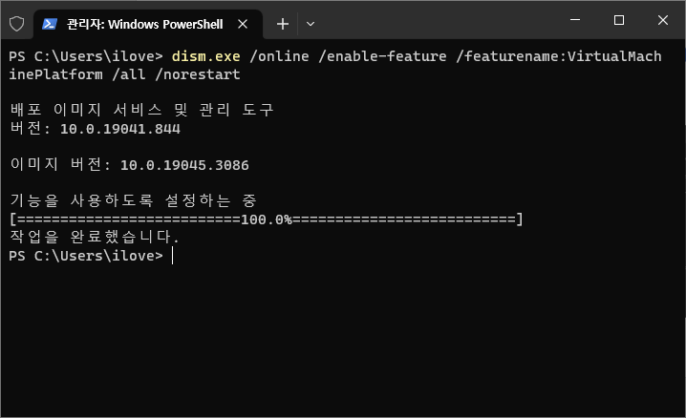
혹시 몰라서 터미널로도 Linux용 가상 머신 플랫폼 적용
ÿ(위도우 로고) → 터미널을 관리자 권한으로 실행 → dism.exe /online /enable-feature /featurename:VirtualMachinePlatform /all /norestart

Slide 12
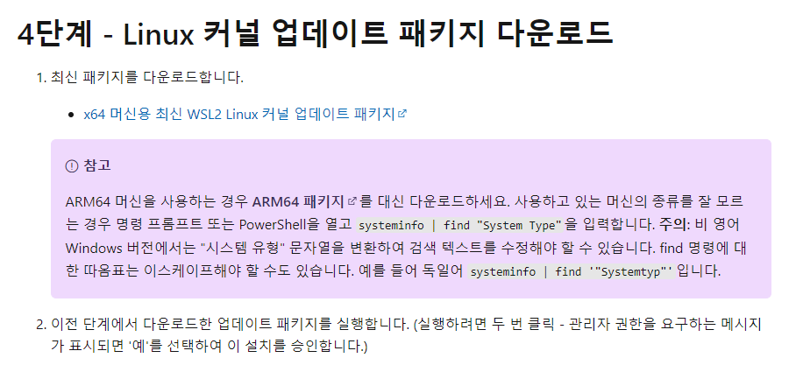
WSL2로 리눅스 커널 업데이트
[Linux 커널 업데이트 패키지 다운로드] 링크에 있는 커널 업데이트 프로그램 다운로드 후에 설치하기
[Linux 커널 업데이트 패키지 다운로드]
https://learn.microsoft.com/ko-kr/windows/wsl/install-manual#step-4---download-the-linux-kernel-update-package

Slide 13
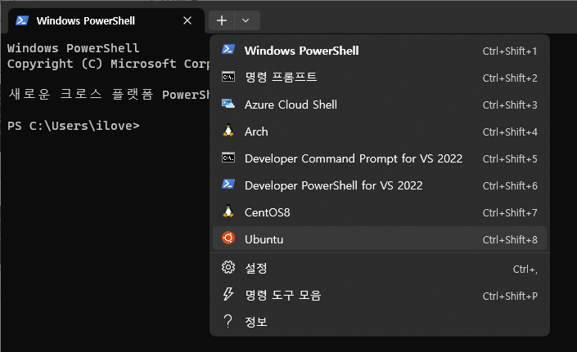
Ubuntu 실행

Slide 14
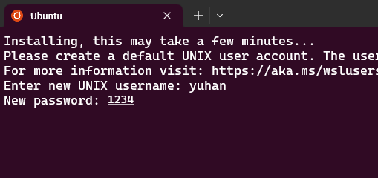
Ubuntu 설정

Slide 15
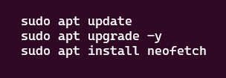
Ubuntu 설정
사진에 있는 내용 입력
sudo apt update
sudo apt upgrade –y
sudo apt install neofetch

Slide 16
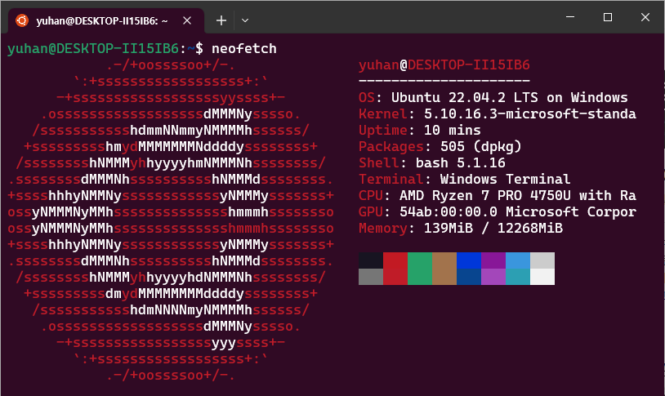
Ubuntu 설정
사진과 같이 윈도우 위에 리눅스 설치가 완료 되었다.
neofetch

Slide 17
END

